Slide 1
Garcilaso de la Vega
1498?-1536

Slide 2
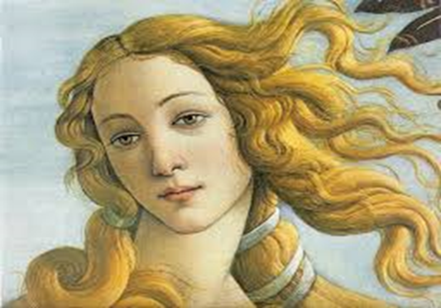
Comenta con tu compañero/a
El Nacimiento de Venus, Sandro Botticelli (1483)
¿Existe un ideal de belleza femenina en la actualidad? ¿Hay uno masculino? Explica
¿Quién establece ese ideal? ¿Con qué intenciones?
¿Son negativos para las personas los ideales de belleza?

Slide 3
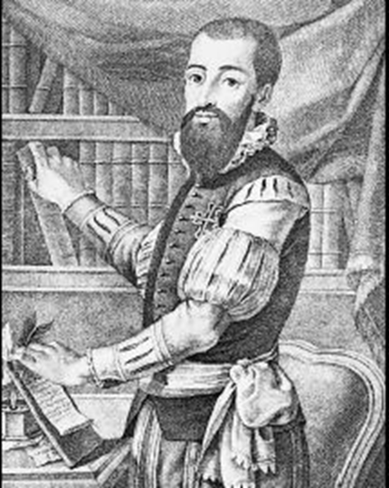
Modelo de hombre renacentista
Poeta Garcilaso de la Vega, modelo de hombre renacentista:
Culto
Guerrero
Religioso

Slide 4
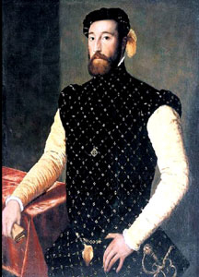
Garcilaso de la Vega
Garcilaso entró a servir en 1520 al rey Carlos I de España.
Aprendió griego, latín, italiano, francés, música y esgrima.
Peleó en múltiples guerras y fue herido de gravedad.
Viajó a italia para fortalecer su clasicismo.
Introdujo en España los versos italianos: el Soneto y los versos endecasílabos.

Slide 5
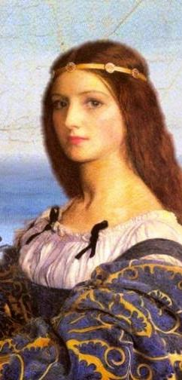
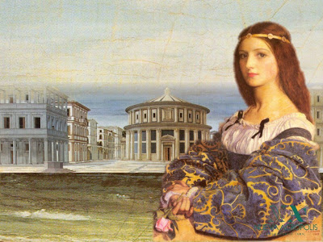
Isabel Freyre, su gran musa:
En 1527 acompaña a la Corte en un viaje por varias ciudades españolas y se enamora platónicamente de una dama portuguesa de la reina, Isabel Freyre, que canta bajo el anagrama de Elisa en sus versos, que a ella son debidos.
Fragmento de retrato
idealizado de Isabel Freire
por C. F. Cowper. 1905.

Slide 6
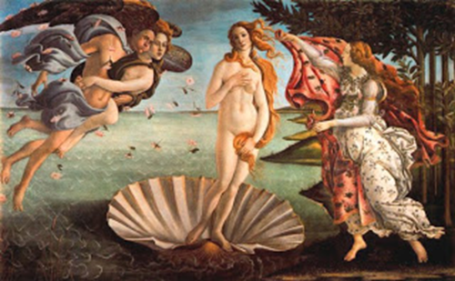
Ideal de belleza femenina
Belleza idealizada
Su físico es un reflejo de la divinidad
Honestidad
El Nacimiento de Venus, Sandro Botticelli (1483)

Slide 7
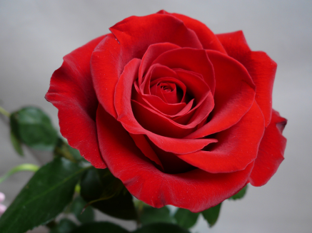
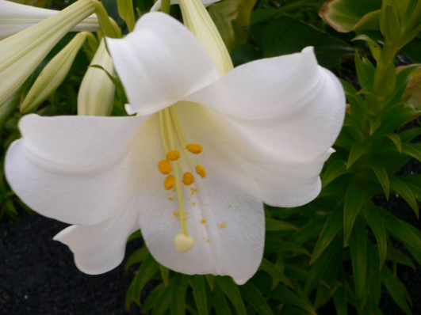
En tanto que de rosa y azucena
se muestra la color en vuestro gesto,
y que vuestro mirar ardiente, honesto,
con clara luz la tempestad serena;
y en tanto que el cabello, que en la vena 5
del oro se escogió, con vuelo presto,
por el hermoso cuello blanco, enhiesto,
el viento mueve, esparce y desordena:
coged de vuestra alegre primavera
el dulce fruto, antes que el tiempo airado 10
cubra de nieve la hermosa cumbre;
marchitará la rosa el viento helado.
Todo lo mudará la edad ligera
por no hacer mudanza en su costumbre.

Slide 8
Figuras literarias
Hipérbaton. El autor juega con la colocación regular de palabras y frases, y crea una frase estructurada de manera diferente.
“Marchitará la rosa el viento helado”

Slide 9
Metonimia
Se designa una cosa o idea con el nombre de otra pues tienen una conexión.
La mejor pluma de la literatura es Cervantes

Slide 10
Antítesis
Oposición de dos términos contrarios.
Quisiera tener una dulce muerte

Slide 11
Gradación
Colocación de palabras en un orden ascendente o descendente.
Aspiro siempre a lo bello, lo perfecto, lo sublime...

Slide 12
Figuras Literarias
Metáfora.
"Las perlas de tu boca"

Slide 13
Figuras Literarias
La personificación
Dar rasgos y características humanas a objetos inanimados, fenómenos y animales.
"Los vientos enfurecidos"

Slide 14
Políptoton
La poliptoton o "traducción", es una figura literaria que consiste en utilizar varias formas de la misma palabra.
“No me mires, que miran
que nos miramos;
miremos la manera
de no mirarnos.
No nos miremos
y, cuando no nos miren,
nos miraremos”

